Slide 1
SHOW NOTES
EPISODIO 34
Inteligencia artificial: ¿Qué es y cómo funciona?
Escúchalo en tu plataforma favorita:
Contacto: ceodigital@mck.agency

Slide 2
EPISODIO 34
Inteligencia artificial: ¿Qué es y cómo funciona?
Damos inicio a esta nueva temporada con un tema muy interesante, el cual está y estará en boca de todos: La inteligencia artificial (IA). En esta entrega damos respuesta a algunas de las muchas preguntas que rondan alrededor de esta tecnología, con un enfoque hacia los negocios como: ¿Cuánto cambiará nuestro mundo a medida que la inteligencia artificial avance? ¿Estamos listos para estos cambios? ¿Cuál es el potencial de esta tecnología y cómo la podemos explotar para nuestras empresas?
Puntos clave de este episodio:
El nuevo mundo con IA.
Cambios con la IA.
Las empresas y esta nueva forma de data.
Posible potencial.

Slide 3
“La inteligencia artificial es un hito evolutivo de esta industria, pero depende de cómo comencemos a emplearla para nuestras industrias”.
Cristina Pineda
PARTNER & COO

Slide 4
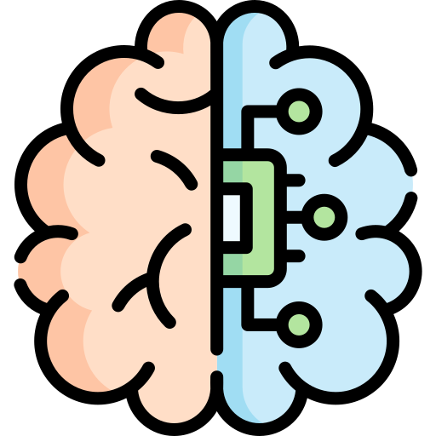
¿Qué es la inteligencia artificial?
La Inteligencia Artificial (IA) es una rama de la informática que se ocupa del desarrollo de sistemas informáticos autónomos que pueden realizar tareas inteligentes y complejas.
Estas tareas generalmente son aquellas que requieren un mayor nivel de análisis, capacidad de aprendizaje y toma de decisiones para ser ejecutadas por los humanos.
Los sistemas de IA utilizan algoritmos matemáticos avanzados para llevar a cabo el procesamiento de datos, el razonamiento, el aprendizaje automático, la percepción visual y la interacción con usuarios humanos.

Slide 5
¿Por qué es importante?
En los últimos años, la IA se ha vuelto cada vez más importante para ayudar a las personas a realizar tareas complejas e inteligentes, como la recopilación y análisis de grandes cantidades de datos.
Puede aumentar la productividad, mejorar el rendimiento de las empresas y optimizar el rendimiento de los procesos.
Además, la Inteligencia Artificial está ayudando a mejorar algunas industrias clave, como la salud y el transporte, fomentando una mayor eficiencia en los procesos.
Esta tecnología también permite a los usuarios interactuar con un sistema informático sin necesidad de tener conocimientos previos sobre programación o la lógica detrás del mismo.

Slide 6
“La inteligencia artificial tiene que ser un imperativo estratégico y de ahí llegar a los CEO para un uso estratégico dentro del valor que le están ofreciendo a las personas”.
Cristina Pineda
PARTNER & COO

Slide 7
La Inteligencia Artificial puede ayudar a las empresas de diferentes formas, desde mejorar la eficiencia operativa hasta proporcionar un mayor nivel de personalización para los clientes. Algunas de las aplicaciones más comunes son:
Automatización de procesos: La IA puede ayudar a automatizar los procesos operativos y reducir la carga de trabajo en tareas repetitivas. Esto ayuda a mejorar la productividad y permitir a los empleados centrarse en tareas complejas.
Análisis predictivo: El análisis predictivo se refiere al uso de datos previamente recopilados para predecir resultados futuros. Esta tecnología ayuda a los negocios a tomar decisiones informadas basadas en datos reales.
Experiencia del cliente: La IA también se utiliza para mejorar la experiencia del usuario final al interactuar con un producto o servicio, ya sea mediante el uso de chatbots o interfaces gráficas avanzadas. Esto permite ofrecer una experiencia única y personalizada que mejora la lealtad del cliente hacia la marca.

Slide 8
SHOW NOTES
EPISODIO 34
Inteligencia artificial: ¿Qué es y cómo funciona?
Escúchalo en tu plataforma favorita:
Contacto: ceodigital@mck.agency

